Slide 1
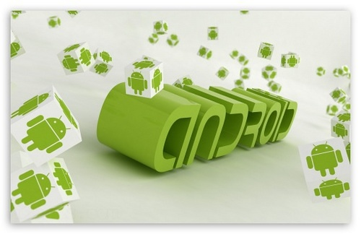
#3 手机应用开发入门

Slide 2
课程简介
课程目标
Android开发基本概念
Android 开发环境及相关工具
创建HelloWorld
命令行运行

Slide 3
为什么学习Android开发
市场分额不断扩大
用户越来越多，开发的应用可迅速传播
易于开发功能强大的应用
在Android Market上发布应用不需要认证过程
Android开放源码平台优势
最容易上手

Slide 4
为什么学习Android开发（续）
兼容性好，支持各种屏幕大小、硬件组合
Camera
Compass
GPS等
Mashup能力
整合不同服务创造新应用
例如：相机+GPS ＝ 位置自动显示在照片上

Slide 5
Android编程基础:两种语言
JAVA —— Android编程语言
http://docs.oracle.com/javase/tutorial/
XML —— 应用配置与界面定义

Slide 6
Android开发基本概念
Activities （活动）
Intents（意图）
没有鼠标光标的操作（触摸屏）
视图与控件（界面元素）
异步调用（多线程支持）
后台服务

Slide 7
Activities （活动）
Android应用由一个或多个Activities组成
Activities是一个容器，装着你的UI，以及运行UI的代码
相当于Windows程序的一个窗口

Slide 8
Intents（意图）
用于构成Android的核心消息系统
包含要执行的动作（例如：查看、编辑、拨号等）及相关数据（例如：一条联系人信息）
用于启动Activity，Android各部件之间通信
用户应用可以广播Intents，也可以接收Intents

Slide 9
使用Intents发送消息
当广播一个Intent的时候，其实就是告诉Android系统有事情发生了
可以告诉当前应用新建一个窗口(Activity)
也可以让Android启动另外一个应用

Slide 10
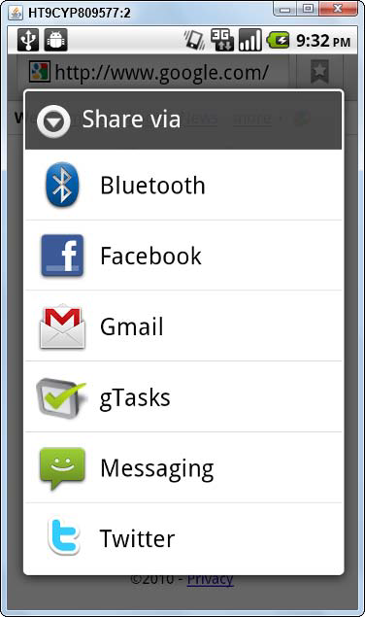
注册Intent接收器
必须注册Intent接收器，以监听Intent消息，然后处理之：新建窗口，打开其他应用或者其他动作
一个Intent消息可以被多个接收器 接收，此时Android系统将弹出选 择窗口
注意：如果Android没有找到匹配的 接收器，发送Intent的应用将会崩溃！

Slide 11
触摸屏操作
手指 vs. 鼠标！
劣势
鼠标右键怎么实现？长按！
不够精确？应用设计
优势
自然
多个手指！
支持手势！

Slide 12
视图与控件（界面元素）
视图（Views）
基本的界面元素
屏幕中的一块矩形区域
可响应画图和事件处理
例如：菜单元素
控件（Widgets）
高级界面元素
例如：按钮、多选框等等

Slide 13
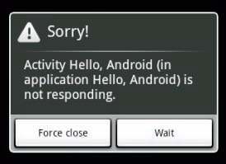
异步调用
Android提供了AsyncTask类
- 可很简单的实现多任务
- 不需要自行回收多线程资源
- 而且调用者很容易获得线程运行结果
- 这是一个很简洁、清晰的异步编程模型
- 耗时操作不使用异步调用的后果 ANR(应用程序无响应)

Slide 14
后台服务
类似Windows系统的服务：没有界面的运行方式
例如：Android系统里音乐播放器通常提供后台服务的运行方式
可以边收邮件边听歌

Slide 15
Android提供的硬件工具
Android设备会告诉你：
Where am I?
Which way am I walking?
Is my phone facing up or down?
Is my phone moving?
Can I use my Bluetooth headphones?
How do I record video?
GPS，罗盘，距离传感器，加速计，蓝牙，相机等

Slide 16
Android提供的软件工具
Internet：WebOS?
音视频支持: 各种格式
联系人: 可自由访问，与其他应用组合
安全：安装应用时有权限提示
Google APIs: 支持位置与导航

Slide 17
我们对Android 有了较全面的了解 之后……

Slide 18
开发前要记住的原则
KISS：Keep It Simple, Stupid
在没有理解内建API之前，不要一头栽进去写代码！
先看文档！不用记住，但一定要看！
写N行代码 = 一句API调用!
不要增加不需要的功能！
使用内建控件就可以完成任何事情

Slide 19
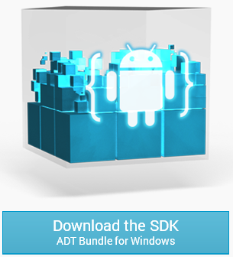
开发环境
Java SDK http://www.oracle.com/technetwork/java/javase/downloads/index.html
Android Studio http://developer.android.com/sdk/
Android Studio
最新Android SDK
绿色，直接安装即可

Slide 20
Android Studio
Android Studio 是一个Android开发环境，基于IntelliJ IDEA. 类似 Eclipse ADT，Android Studio 提供了集成的 Android 开发工具用于开发和调试
在IDEA的基础上，Android Studio 提供
基于Gradle的构建支持
Android 专属的重构和快速修复
提示工具以捕获性能、可用性、版本兼容性等问题
功能强大的布局编辑器，可以让你拖拉 UI 控件并进行效果预览
基于模板的向导来生成常用的 Android 应用设计和组件

Slide 21
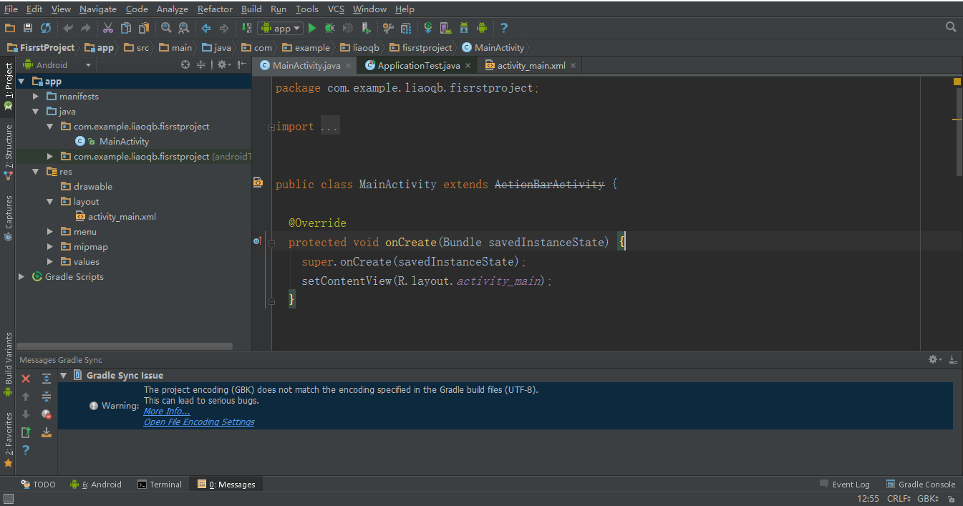
The IDE（AS） for Android
工程资源浏览区
代码编辑

Slide 22
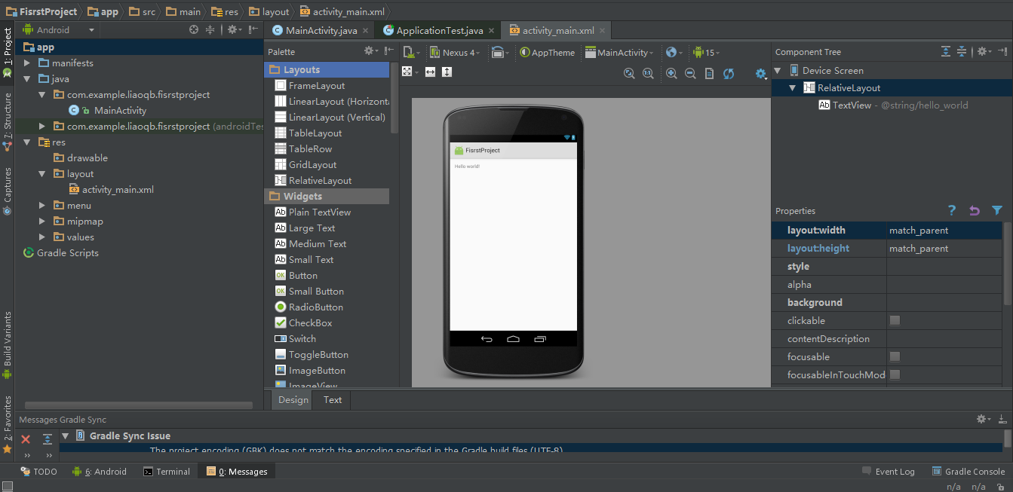
The IDE（AS） for Android
界面编辑

Slide 23
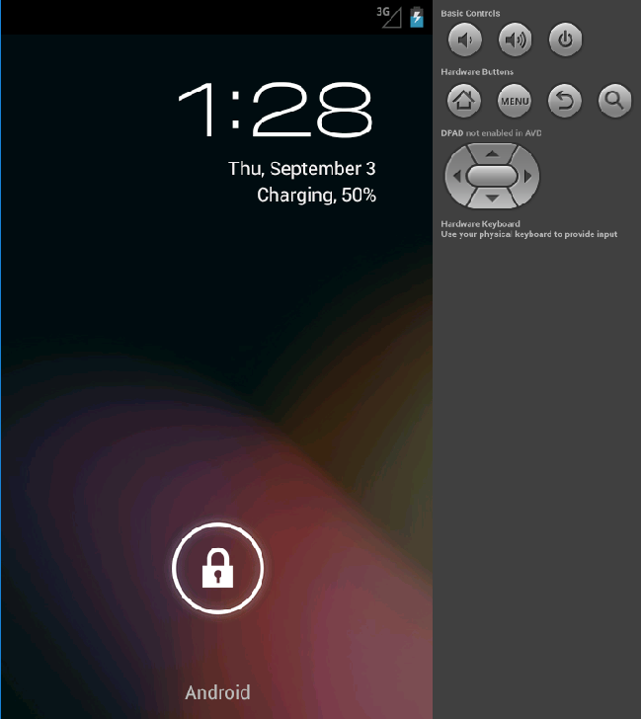
模拟器

Slide 24
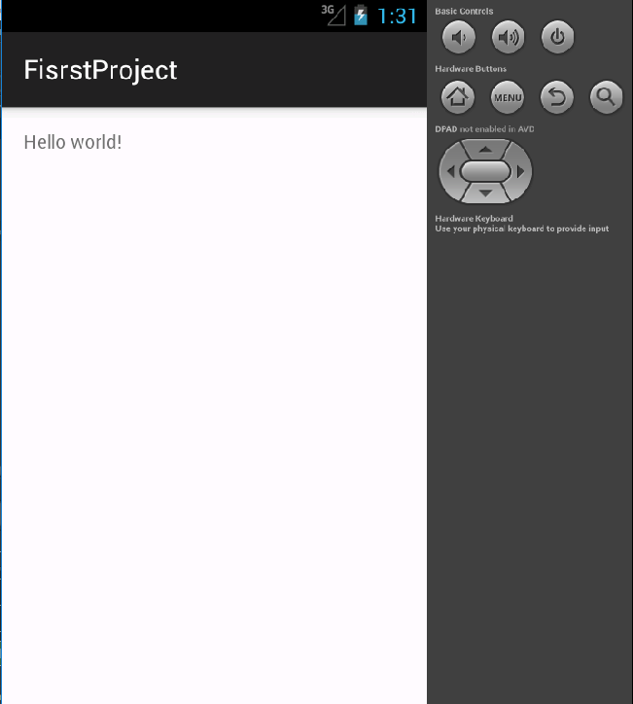
模拟器运行Hello World

Slide 25
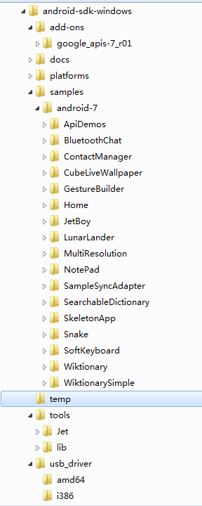
Android SDK的内容
Google Map的API
相关技术文档
SDK附带的样例程序
SDK提供的工具

Slide 26
Android SDK提供的工具
Android模拟器（Android Emulator）
集成开发环境插件（ADT）
调试监视服务（Dalvik Debug Monitor Service）
Android 调试桥（Android Debug Bridge）
Android资源打包工具（aapt.exe）
Android虚拟设备（Android Virtual Devices）
……

Slide 27
Android SDK提供的工具
Java
javac
.Class
dex
.aapk
.apk
Adb
run

Slide 28
Android的相关文件类型
Java文件：应用程序源文件
android 本身相当一部分都是用java 编写而成
android 的应用使用java 来开发。
Class文件：Java编译后的目标文件
Google使用Dalvik 来运行应用程序
Android的class 文件是编译过程中的中间目标文件，需要链接成dex 文件才能在Dalvik 上运行。

Slide 29
Dex文件
Dex文件：Android平台上的可执行文件
Android 虚拟机Dalvik 支持的字节码文件格式。
这种虚拟机执行的并非Java 字节码，而是另一种字节码：dex 格式的字节码。
在编译Java 代码之后，通过Android 平台上的工具可以将Java 字节码转换成Dex 字节码。
Dalvik VM 针对手机程序与CPU进行过优化，可以同时执行许多VM 而不会占用太多资源。

Slide 30
Apk文件
Apk文件: Android上的安装文件
Apk 是Android 安装包的扩展名，一个Android 安装包包含了与该Android 应用程序相关的所有文件。
apk文件将AndroidManifest.xml文件、应用程序代码(.dex 文件)、资源文件和其他文件打成一个压缩包。
一个工程打包成一个.apk文件。
apk 文件的本质是一个zip包。(可以理解为后缀名修改为.apk)

Slide 31
可以先试试SDK的例子程序 http://developer.android.com/resources/samples/

Slide 32
新建Android项目(Project)

Slide 33
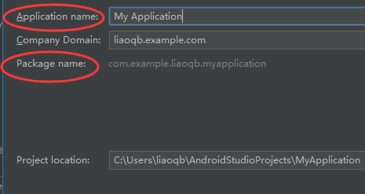
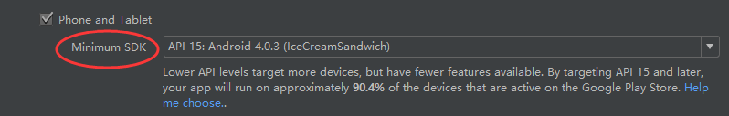
Android项目的相关概念
Project Name :工程名， 在计算机中存储工程的目录的名字；
Application Name ：应用名，应用程序的名称；最终显示在模拟器上。
Package Name ：包名，见Java相关概念
Activity Name ——- UI界面窗口的类名，从Activity继承而来 ；Activity是一个应用程序的基础，通常是Android Activity的子类。
Min SDK Version ：最低SDK版本,如果写2的话,就代表包括1.1 和1.1以上版本的SDK都能运行,写3的话1.1的平台就不能运行了,最终体现在xml声明文件里。

Slide 34
Package是什么？
package好比java用来组织文件的一种虚拟文件系统。
package把源代码.java文件，.class文件和其他文件有条理的进行一个组织，以供java来使用。
package是将文件组织在一棵类似Unix，Linux文件系统的树结构里面，它有一个根"/"，然后从根开始有目录和文件，目录中也还有文件和目录。

Slide 35
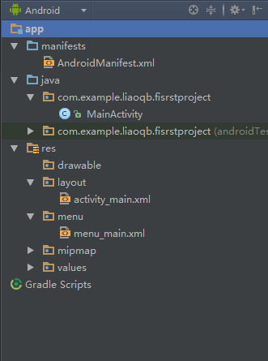
Android应用工程文件组成（1）
Android Library
运行Android库(本项目使用的是Android4.0.3的库)
Asserts目录
主要放置多媒体等一些文件；
Res目录
主要放置应用用到的资源文件，分三个目录存放，当目录中的资源文件发生变化时，R文件就会自动发生变化。
drawable目录---主要放置图片资源
layout目录---主要放置用到的布局文件
values目录---主要放置字符串（strings.xml）、颜色(color.xml)、数组（array.xml）
AndroidManifest.xml文件
非常重要，相当于应用的配置文件，声明应用的名称、应用所用到的Activity、Service和 receiver等
35

Slide 36
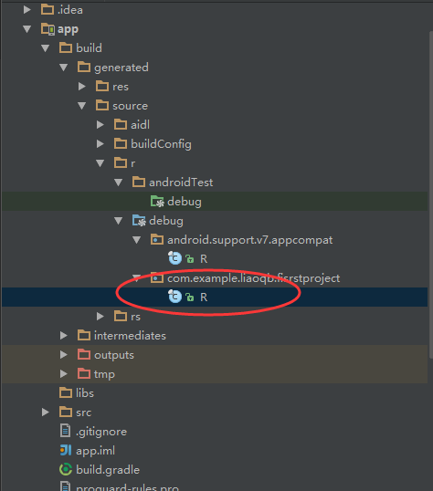
Android应用工程文件组成（2）
build目录下的R.java：对将要用到的资源进行全局索引
自动生成，只读模式，由Android Studio自动来处理
Res文件夹中发生任何变化，R.Java都会重新生成
public final class R {
……
public static final class string {
public static final int app_name=0x7f040001;
}
……
}

Slide 37
项目配置文件AndroidManifest.xml
声明项目所使用的Activity、Service、Receiver
指定程序入口点：类似于Win32程序里的WinMain函数
<activity android:name=".Activity01"
android:label="@string/app_name">
<intent-filter>
<action android:name="android.intent.action.MAIN" />
<category android:name="android.intent.category.LAUNCHER" />
</intent-filter>
</activity>
<activity android:name="Activity02"></activity>

Slide 38
HelloWorld.java
package com.example.helloworld;
import android.os.Bundle;
import android.app.Activity;
import android.view.Menu;
public class MainActivity extends Activity {
@Override ？
protected void onCreate(Bundle savedInstanceState) {
super.onCreate(savedInstanceState);
setContentView(R.layout.activity_main);
}
@Override
public boolean onCreateOptionsMenu(Menu menu) {
// Inflate the menu; this adds items to the action bar if it is present.
getMenuInflater().inflate(R.menu.main, menu);
return true;
}
}

Slide 39
主要类与方法
android.app.Activity类：因为几乎所有的活动（activities）都是与用户
交互的，所以Activity类关注创建窗口，可以用方法setContentView(View)
将自己的UI放到里面。然而活动通常以全屏的方式展示给用户，也可以以浮动
窗口或嵌入在另外一个活动中。有两个方法几乎所有的Activity子类都实现：
□
■
■
onCreate(Bundle)：
初始化活动（Activity），例如完成一些图形的绘制。最重要的是，在这个方法里通常将布局资源（layout resource）调用setContentView(int)方法定义你的UI，和用findViewById(int)在你的UI中检索你需要编程的交互的小部件
（widgets）。
setContentView指定由哪个文件指定布局（main.xml），可以将这个界面显示出来，然后进行相关操作，操作会被包装成为一个意图，然后这个意图对应有相关的activity进行处理。
onPause()：
处理当离开活动时要做的事情。用户做的所有改变应该在这里提交（通常ContentProvider保存数据）。

Slide 40
程序说明
导入类android.app.Activity和android.os.Bundle，HelloWorld类继承自Activity
且重写了onCreate方法。
@Override
➢
➢
■
■
在重写父类的onCreate时，在方法前面加上@Override 系统可以帮你检查方法的正确性。例如， public void onCreate(Bundle savedInstanceState){…….}这种写法是正确的，若写成 public void oncreate(Bundle savedInstanceState){…….}这样编译器会报如下错误——The method oncreate(Bundle) of type HelloWorld must override or implement a supertype method，以确保正确重写onCreate方法。（因为oncreate应该为onCreate）
若不加@Override，则编译器将不会检测出错误，会认为你新定义了一个方法oncreate。

Slide 41
布局文件main.xml
严格遵循XML定义规则的
指定encoding=”utf-8″
例如：
<LinearLayout xmlns:android=“http://schemas.android.com/apk/res/android”
android:orientation=“vertical”
android:layout_width=“fill_parent”
android:layout_height=“fill_parent”>
</LinearLayout>
“LinearLayout”是一种常用的样式配置方案，以上下或左右线性布局安排元素
“xmlns:android=”http://schemas.android.com/apk/res/android””，这是XML命名空间的声明,它是告诉Android的工具, 你将要涉及到公共的属性已被定义在XML命名空间。在每一个Android的布局文件的最外边的标签必须有这个属性。
再往下就是具体的该元素的属性配置
Notes:
几乎所有的AndroidManifest.xml(以及许多其他Android的xml的文件)在第一个元素中包含了命名空间的声明xmlns:android="http://schemas.android.com/apk/res/android"。这样使得Android中各种标准属性能在文件中使用，提供了大部分元素中的数据。

Slide 42
UI布局定义main.xml
<?xml version="1.0" encoding="utf-8"?>
<LinearLayout xmlns:android="http://schemas.android.com/apk/res/android"
android:orientation="vertical"
android:layout_width="fill_parent"
android:layout_height="fill_parent">
<TextView
android:layout_width="fill_parent"
android:layout_height="wrap_content"
android:text="@string/hello"/>
</LinearLayout>
“@string/hello”是android的字符串变量引用语法。该字符串变量的取值在/res/strings.xml里定义

Slide 43
字符串定义strings.xml
<?xml version="1.0" encoding="utf-8"?>
<resources>
<string name="hello">Hello Android, 2016.</string>
<string name="app_name">HelloAndroid</string>
</resources>
该行定义了hello变量的值为 “Hello Android, 2016.”

Slide 44
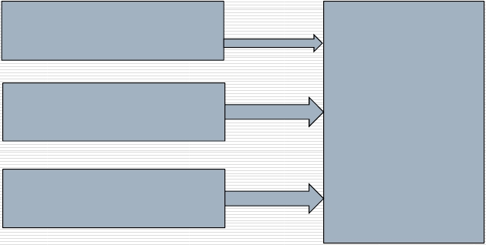
Hello World
程序HelloWorld.Java
布局文件 Main.xml
资源文件 Strings.xml
创建
UI控件
字符资源
Activity

Slide 45
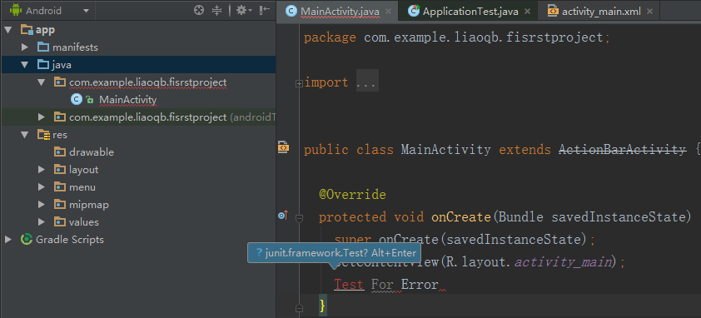
处理出错信息
Android Studio会帮你自动编译，自动查错
错误信息“红色波浪线”
编译出现错误的文件

Slide 46
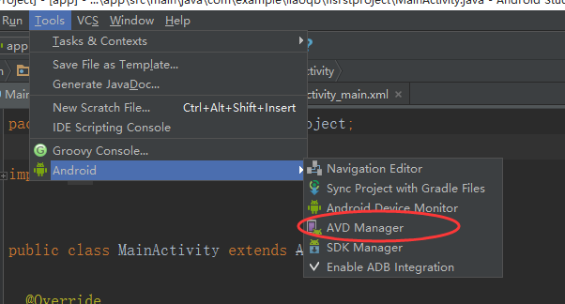
模拟器Emulator设置(AVD Manager)
在Android Studio“工具-Android”下的“AVD Manager”
可以增删改模拟器

Slide 47
例子HelloAndroid.java
package com.android.helloAndroid;
import android.app.Activity;
import android.os.Bundle;
public class HelloAndroid extends Activity
{
/** Called when the activity is first created. */
@Override
public void onCreate(Bundle savedInstanceState)
{
super.onCreate(savedInstanceState);
setContentView(R.layout.main);
}
}
Activity是一个应用实体，用于处理action。 当 Activity 开始的时候，Android System 将会调用其中的onCreate()方法，并调用 setContentView()按定义好的布局显示界面

Slide 48
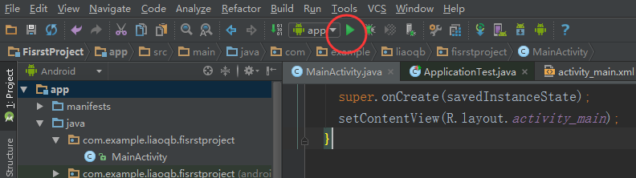
直接点击Run App运行Android程序

Slide 49
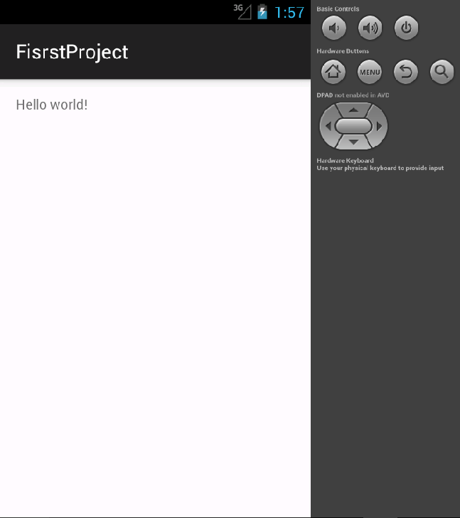

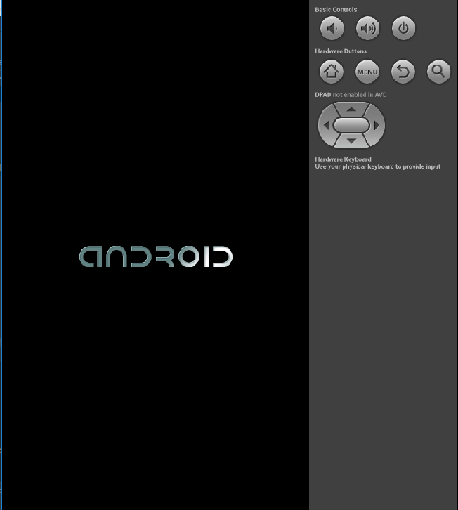
模拟运行效果
显示内容：
Hello world!

Slide 50
命令行操作*
启动 Android Studio，然后再启动模拟器，这样不但浪费时间，而且Android Studio又占用内存，如何不用启动Android Studio就可以使用模拟器？
若想让系统理解你输入的命令(如:输入android命令)有两种方法： 1.设置环境变量.(和设置java路径一样，具体网上查); 2.直接进入你SDK里tools目录(cd:sdkpath/tools)
*：高级操作技巧

Slide 51
命令行操作*
查看可用的TARGET列表: android list targets
例如输出：
Available Android targets:
----------
id: 1 or "android-10"
Name: Android 2.3.3
Type: Platform
API level: 10
Revision: 2
Skins: HVGA, QVGA, WQVGA400, WQVGA432, WVGA800 (default), WVGA854
ABIs : armeabi

Slide 52
命令行运行*
android create avd -n MyAVD233 -t 1
创建虚拟机，名字MyAVD233，目标SDK：1
emulator -avd MyAVD233
启动虚拟机MyAVD233
adb install XXX.apk.
这条命令是安装apk文件，如果有多个设备(而你想把apk安装到emulator-5554这个模拟器上)则要输入:adb install -s emulator-5554 D:/XXX.apk.

Slide 53
命令行运行*
android create project --target 1 --name MyFirstApp --path <保存路径>\MyFirstApp --activity MainActivity --package com.example.myfirstapp
该命令创建工程
注意：不要创建到AS的workspace下，否则Import时会报错。

Slide 54
模拟器屏幕大小
HVGA-L：480x320横屏
HVGA-P：320x480竖屏（默认）
QVGA-L：320x240横屏
QVGA-P：240x320竖屏
WVGA-L：800x480横屏

Slide 55
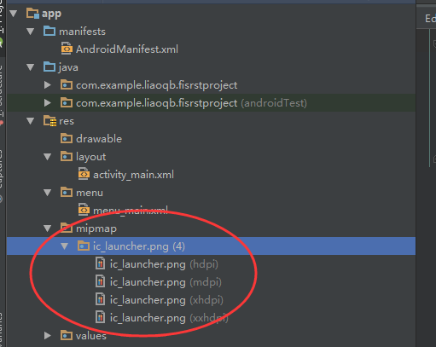
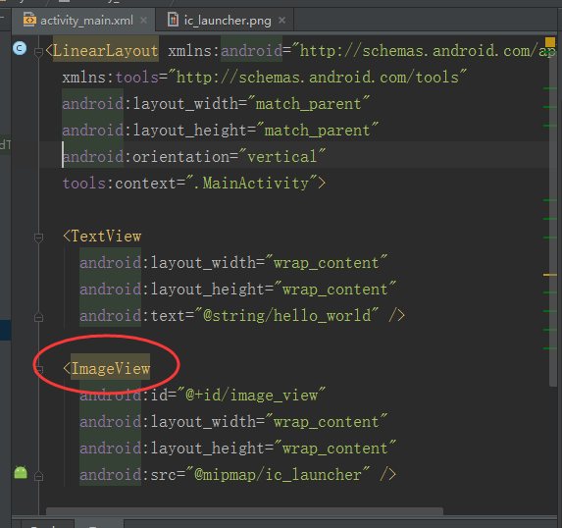
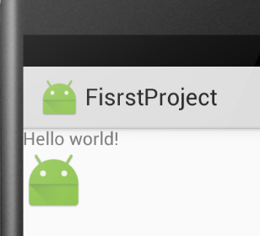
显示图像
添加图片到/res相应目录
布局增加ImageView
设置图片引用

Slide 56
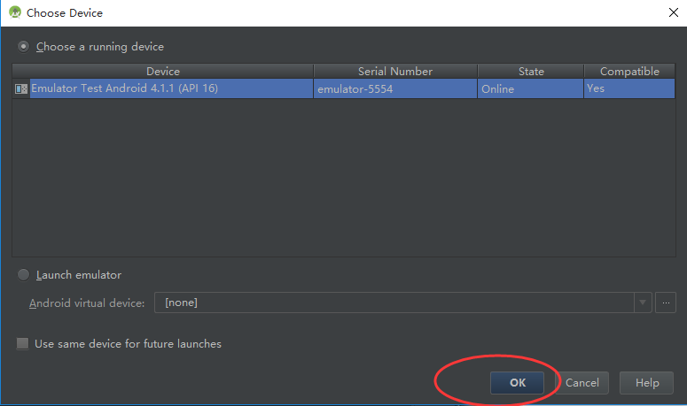
系统运行

Slide 57
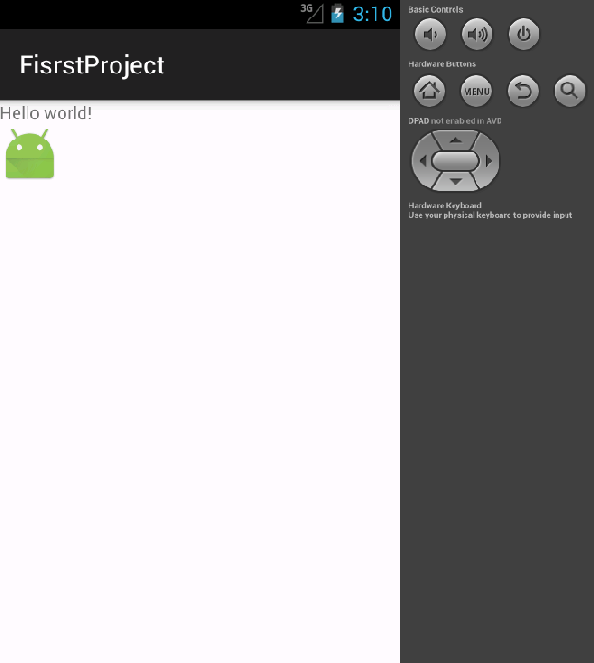
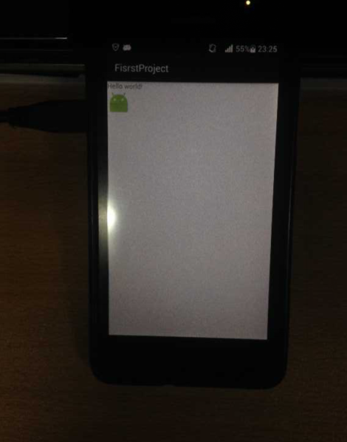
运行效果
模拟器调试
真实手机调试

Slide 58


Questions?

